Slide 1

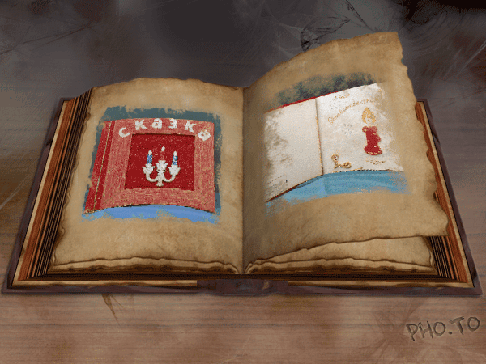
Проект
«ПРОТЯНУЛ ЗА КНИЖКОЙ РУКУ, А ЁЁ НА ПОЛКЕ НЕТ!»
(СУДЬБА КНИГИ В СОВРЕМЕННОМ МИРЕ)

Slide 2

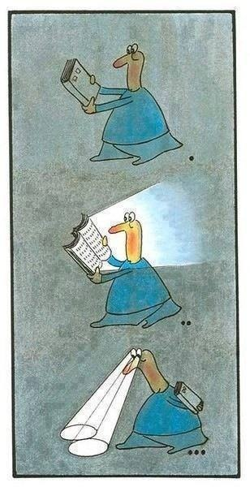
Номинация №13.
«Слово может спасти»
Автор проекта
Асаад Анастасия, 5 класс
Главный редактор
Сенновская Елена Николаевна, учитель русского языка и литературы

Slide 3
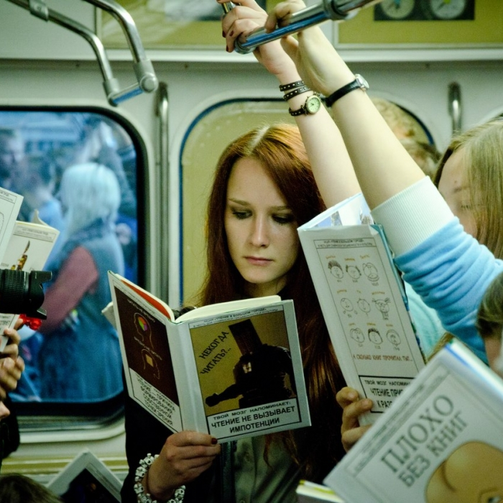
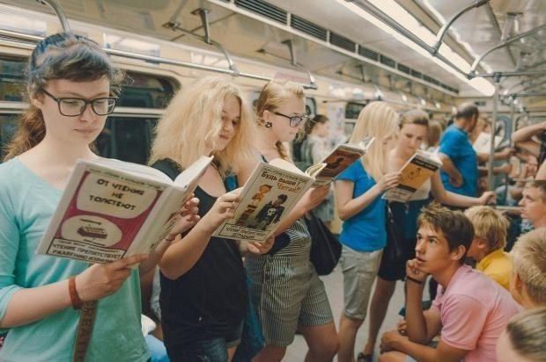
В начале XXI века как никогда остро встает вопрос о существовании печатной книги.

Slide 4
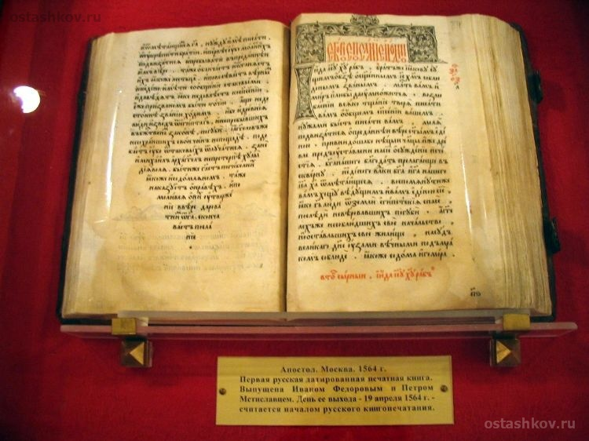
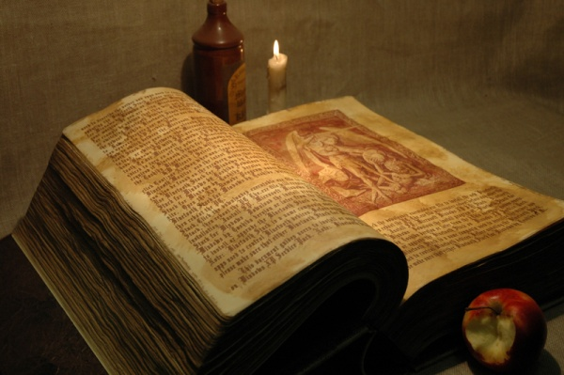
Книга сыграла едва ли не решающую роль в „цивилизационном“ процессе, книга передавала знания от поколения к поколению, книга формировала вкус, книга учила и воспитывала; сначала рукописная, потом печатная.
Первая печатная книга в России(1564г.)

Slide 5
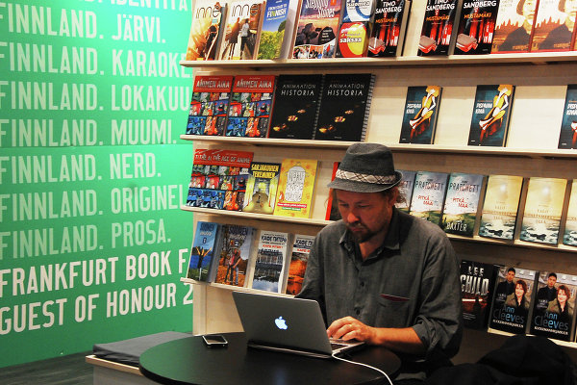
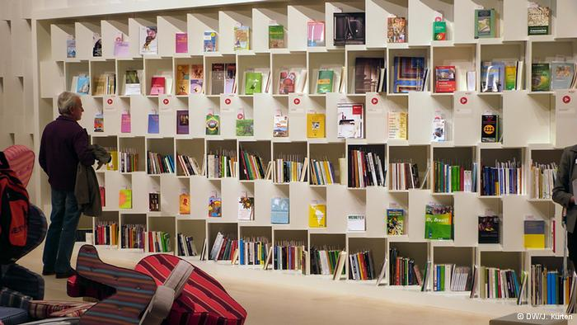
С развитием интернета, информационных технологий книга печатная все чаще заменяется электронной. На всемирной книжной выставке во Франкфурте уже более 30% всей представляемой продукции – электронные издания.
Означает ли это начало конца старой, доброй, пахнущей типографской краской Книги? «Смерть» книги?

Slide 6
С этим вопросом мы обратились к группе слушателей одного из немецких курсов по совершенствованию медицинского образования.
Социологический опрос
В опросе участвовали 15 человек, в возрасте от 20 до 60 лет.
Любопытным для нас также показался вопрос о времени, затрачиваемом на чтение художественной литературы ежедневно.
«Тратят» в день на чтение не более 30 минут – 5 человек, из них в возрасте от 20 до 39 - 1 человек, 4 человека в возрасте до 60 лет.
Около часа в день «тратят» на чтение художественной литературы 3 участника опроса. 2 из них в возрасте от 20 до 39 лет, 1 – от 40 до 60 лет.
Около двух часов посвящают в день художественной литературе 5 участников опроса. Из них двое – в возрасте от 20 до 39 лет, и трое участников – в возрасте после 40 лет.
Таким образом, даже в среде европейского среднего класса остается устойчивым интерес к художественной литературе, к КНИГЕ.

Slide 7
Ihr Alter 10-14 ¢ 15-19 ¢ 20-39 ¢ 40-60 ¢ Jahre. Lesen Sie gerne Bücher (außer Fachliteratur)? Ja ¢ nein ¢ Wie viel Zeit vertreiben Sie sich mit Lesen (pro Tag)? Min. Std. Geben Sie Vorzug einem elektronischen Buch ¢ oder einem gedruckten Buch ¢ ?
Их возраст 10-14 ¢ 15-19¢ 20-39¢ 40-60¢ лет. Вам нравится читать книги (кроме литературы)? ¢Да ¢Нет Сколько времени вы тратите на чтение (в день)? Минут Часов Отдаёте предпочтение ¢Электронная книга ¢или печатная книга?

Slide 8
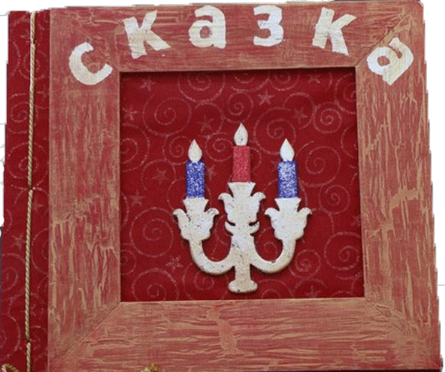
По нашему мнению, книга никогда не сможет утратить свое главное предназначение – культурное и эстетическое. И в качестве основного доказательства этой гипотезы мы представляем творческий проект «Моя книга».

Slide 10
В основной части работы мы попытаемся изложить описание тех творческих методик, которыми пользовались при ее создании.
Техника состаривания бумаги называется «Distressing» (дословно distress – «бедствие»).
Большое применение «старинные» листы получили в создании оригинальных грамот, приглашений, поздравительных открыток. Существует много способов состаривания, каждый из которых придаст бумаге различные оттенки, фактуру. Можно имитировать рваный край, вековые потертости и царапины, тонировать бумагу (красками, чернилами). Полет фантазии в этой технике не ограничен…
Наш способ состаривания страниц:

Slide 11
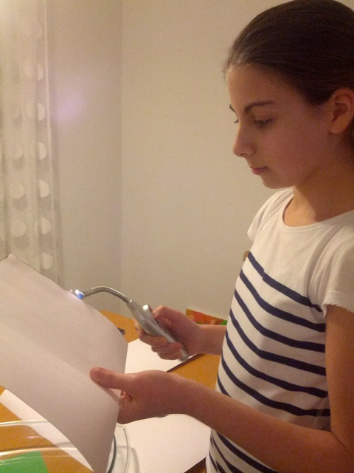
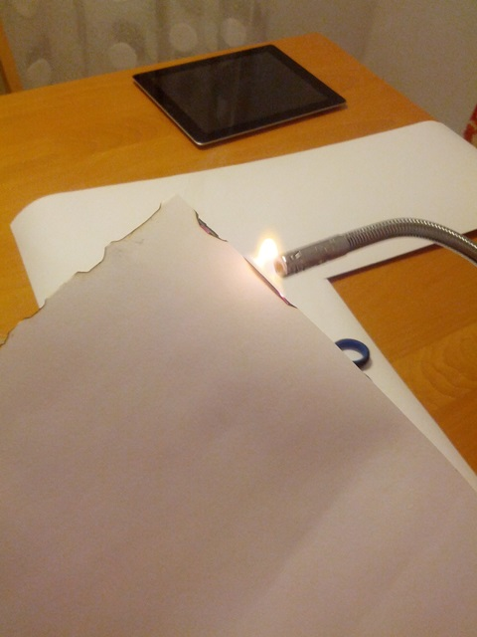
Подготовленные листы бумаги аккуратно обжечь по краям.

Slide 12
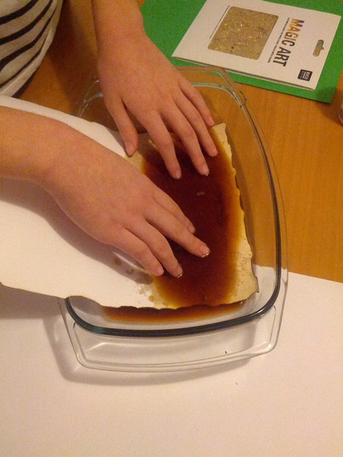
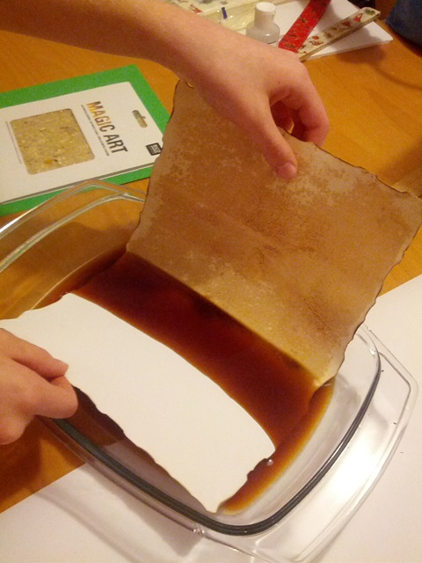
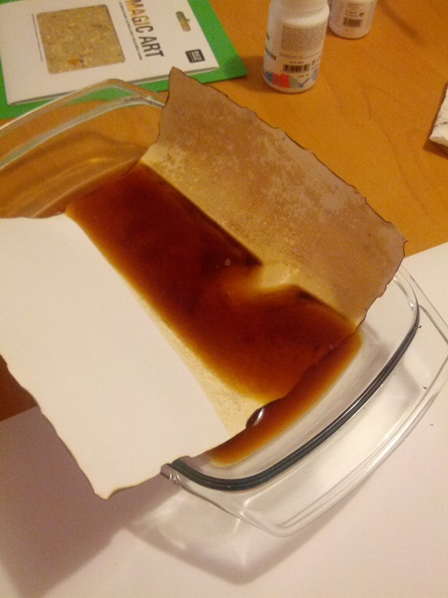
Погрузить бумажный лист в чай или кофе. Длительность зависит от желаемого эффекта.

Slide 13
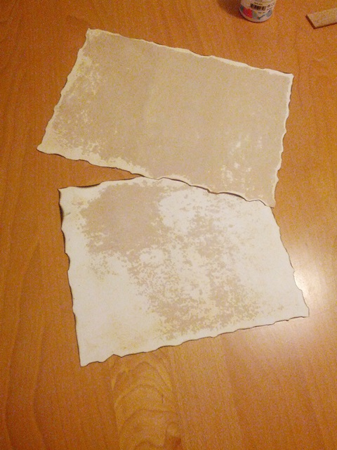
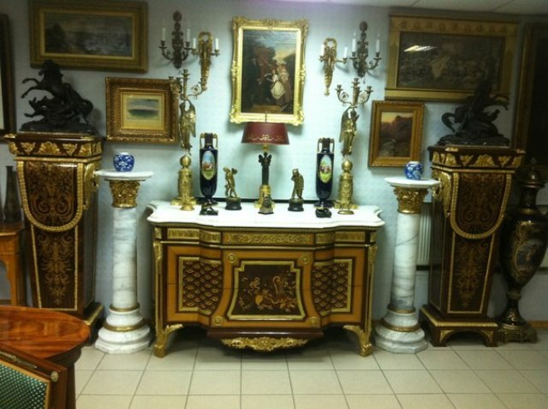
Просушить лист, прогладить с помощью утюга. Край бумаги слегка „затонировать“ золотой краской.
Придавать антикварный вид книжной странице очень увлекательно и не сложно.

Slide 14
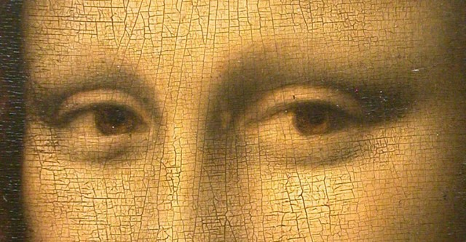
Кракелюр— трещина красочного слоя или лака в произведении живописи. Обычно это вызвано нарушением технологии живописного процесса. Во все времена художники делали все, чтобы как можно дольше избегать появления таких трещин на своих картинах после высыхания краски.
Но в декоративном творчестве зачастую добиваются эффекта растрескивания красочного слоя искусственным путем. Это придаёт изделию дух «старины» и определённый шарм.
Для получения эффекта кракелюра на декоративных деталях книги:

Slide 15
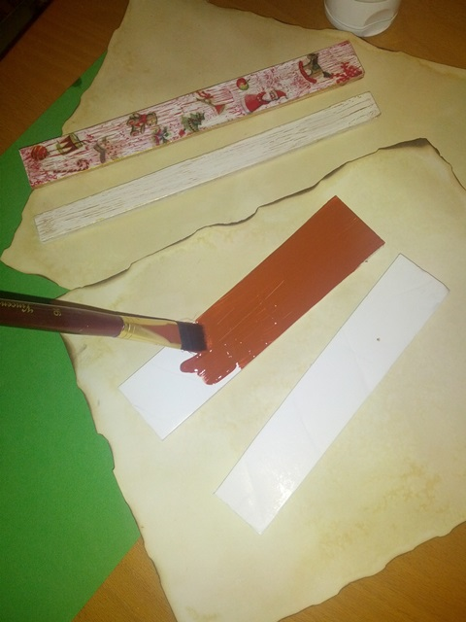
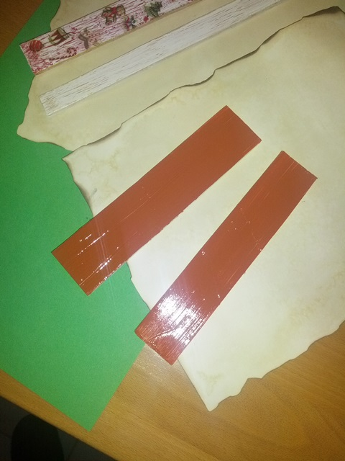
Мы нанесли специальный „кракелюрный“ лак на некоторые декоративные элементы книги между двумя контрастными слоями краски.

Slide 16
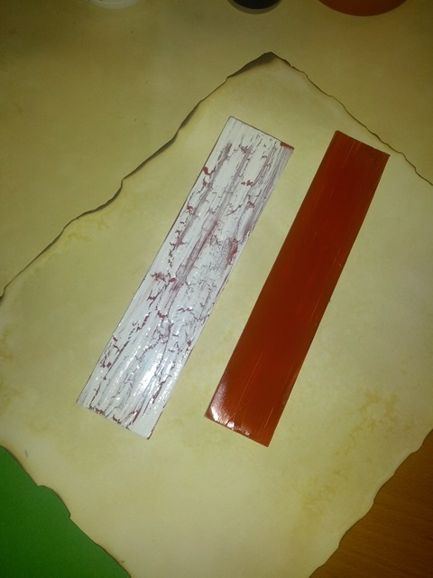
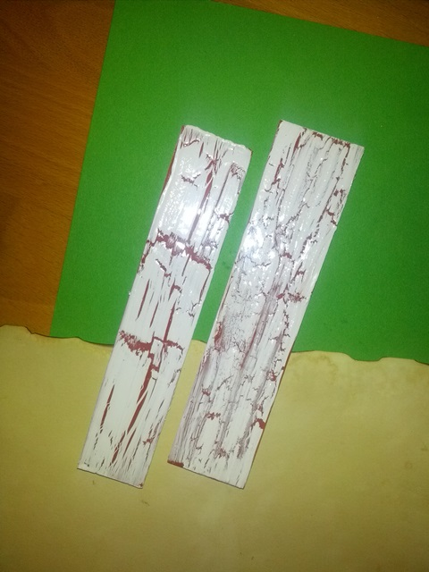
При высыхании лак разрывает верхний слой, образуя мелкие хаотичные трещины.

Slide 17
Чтобы подчеркнуть их и особо выделить, втираем в получившиеся трещинки золотую краску (таким образом выполнена обложка книги).

Slide 18
Декупаж – это аппликация, но аппликация особенная: покрытая лаком, она выглядит как роспись. Но все гораздо проще, чем кажется!
Слово decoupage французского происхождения, обозначает «вырезать». Следовательно, техника декупажа — техника украшения, декорирования, оформления с помощью вырезанных бумажных мотивов. Такая техника украшения была изобретена китайскими крестьянами в XII веке, именно они сделали тонкую красочную бумагу и стали украшать с ее помощью различные предметы. В Европу этот интересный метод декорирования пришел в XVII-XVIII веках вместе с красивой лаковой китайской мебелью. Этим способом итальянские мебельщики имитировали дорогие восточные инкрустации, что было значительно дешевле, однако пользовалось не меньшим спросом. Впоследствии это искусство в Италии стало именоваться Arte povera («искусство бедных»). Ныне такая мебель крайне редка и стоит очень дорого, и этому стилю подражают многие современные мебельные дизайнеры.
В настоящее время самым популярным материалом стали трехслойные салфетки, поэтому во многих языках „декупаж“ получил название – салфеточная техника.

Slide 19
Чтобы украсить картинками уже подготовленные в технике кракелюр декоративные элементы, мы вырезали выбранные картинки из тонких бумажных салфеток.

Slide 20
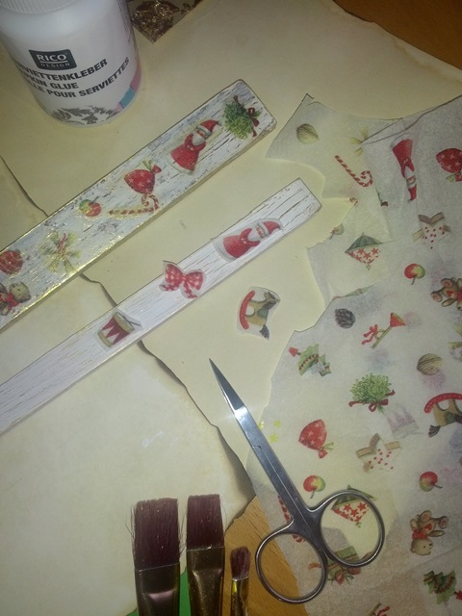
Поверхность изделия покрывается специальным клеем, на который аккуратно приклеиваются картинки.

Slide 21
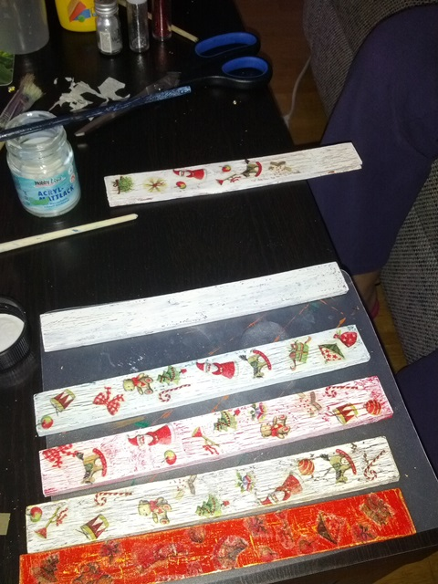
После высыхания украшенная поверхность покрывается лаком.
Украсить бумажными салфетками можно всё, что угодно! Любая, даже самая невзрачная вещица перерождается в новую великолепную, в настоящее произведение искусства.

Slide 22
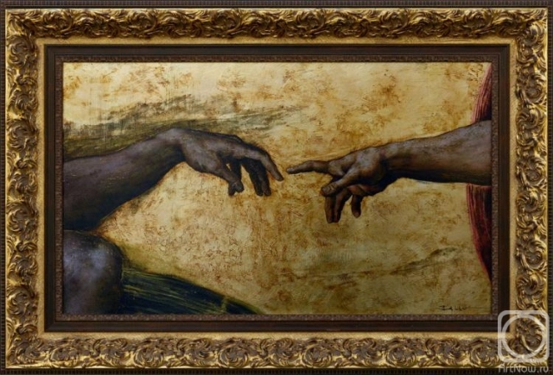
Сусальное золото - это тонкие листы золота, которыми покрывают любые поверхности в декоративных целях. Первое упоминание о сусальном золоте относится к периоду правления древних династий Китая. История производства там золотых листов насчитывает около 1700 лет.
Наиболее широкое применение сусальное золото нашло в декорировании. С помощью него можно “позолотить” любой предмет и создать неповторимую вещицу. Сусальным может называться не только золото, но и тонкие листы серебра, меди, бронзы.
Работа с сусальным золотом требует особой аккуратности и не терпит спешки, так как золотые листы очень легкие и тонкие.

Slide 23
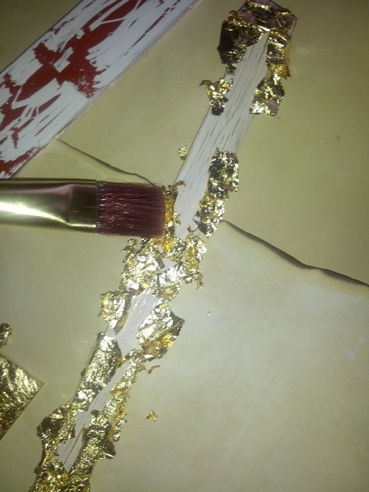
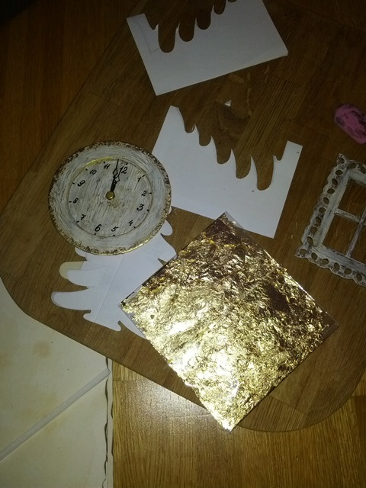
На подготовленную поверхность, украшенною с „кракелюром“, „декупажем“ или только краской, наносится специальный клей.
Золотой листочек переносится на клей с помощью мягкой кисти и слегка прижимается к поверхности изделия.

Slide 24
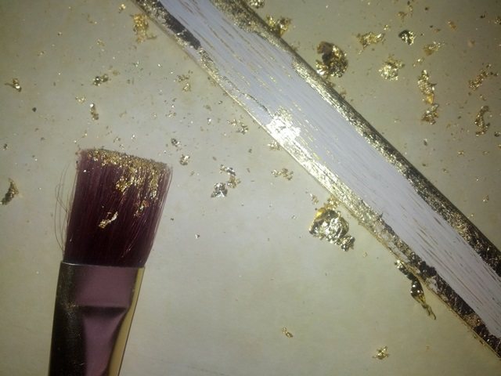
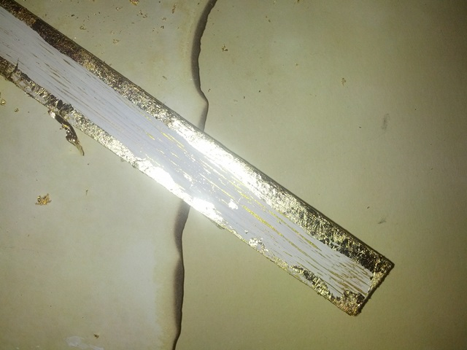
Остатки золотой фольги стряхиваются той же кистью. Для придания поверхности эффекта старины можно нанести царапины.

Slide 25
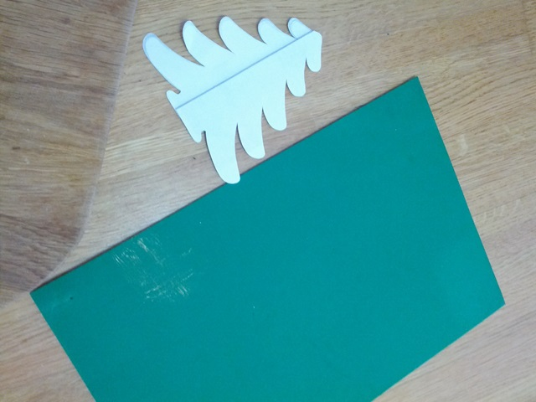
Объемная аппликация
В нашей работе выполнена аппликация на бумаге, объемная бумажная аппликация, а также аппликация из пористой резины.
Пористая резина (moosgummi) – это довольно новый материал для рукоделия.
Из нее можно создавать цветы, кукол, украшения и много других интересных вещей, на которые хватит фантазии. Вырезанными из пористой резины заготовками можно украсить альбомы, открытки, шкатулки, подарки. Этот материал можно применить для создания плоских и объемных аппликаций.
В нашей работе выполнена плоская аппликация, украшенная позолотой и стеклянными декоративными деталями.

Slide 26
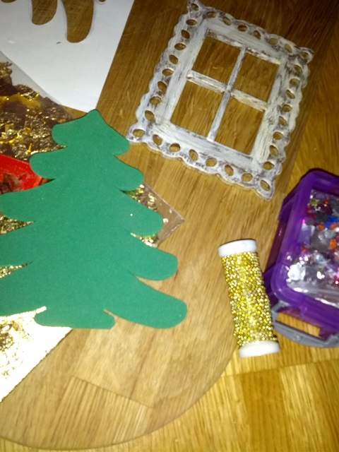
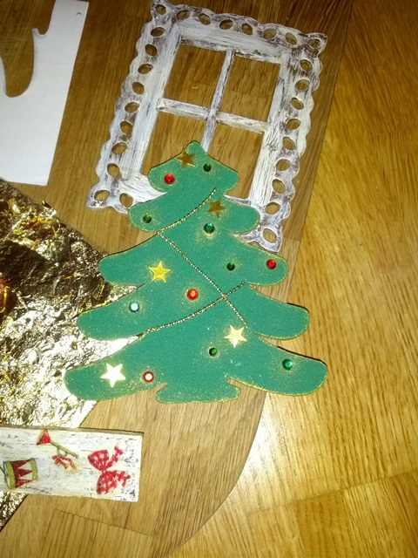
В нашей работе выполнена плоская аппликация, украшенная позолотой и стеклянными декоративными деталями.

Slide 27
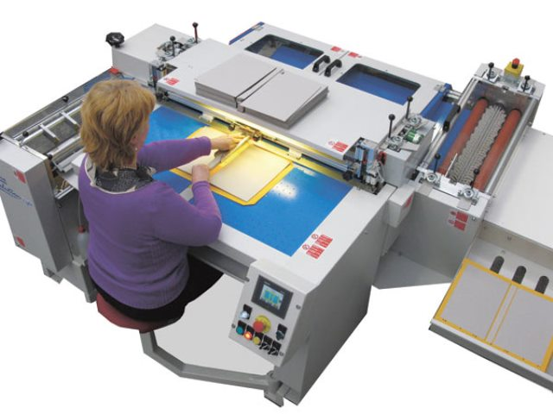
Заключительный этап создания книги – переплет
Многие книги выпускают в матерчатых переплетах. Для этого есть специальные крышкоделательные машины.
Мы же создали обложку нашей книги вручную с помощью простых инструментов и приспособлений:

Slide 28
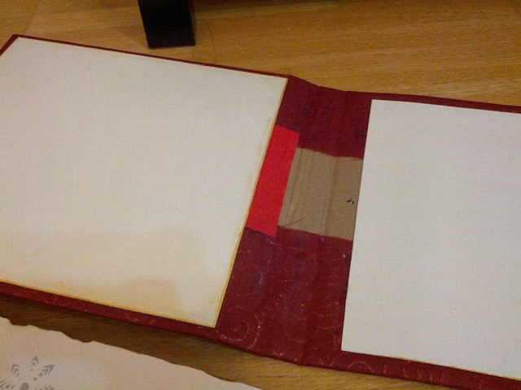
Проверить правильность расположения страниц по их нумерации и плотно уложить лист к листу в сгибе, т.е. в корешке книги.
Затем пробить портновским шилом дырочки через всю толщину переплета.
Сшить переплет, продевая через дырочки крепкую бечевку.

Slide 29
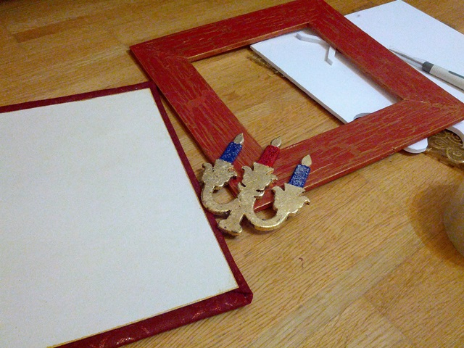
Вырезаем из картона крышку переплета – основу для обложки. Прокладываем сгибы в нужных местах.
Наклеиваем ткань на крышку переплета. В нашей работе использована ткань-основа с золотым рисунком и полупрозрачная ткань, наложенная сверху.
Края матерчатой обложки подворачиваем на обратную сторону и закрываем их, приклеив “старинную” бумагу.

Slide 30
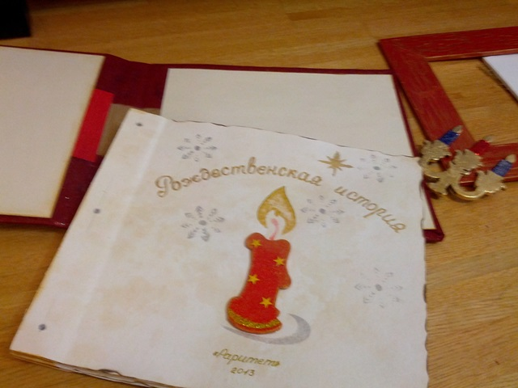
На обложку наклеиваем заранее подготовленную в технике кракелюр рамку. Название книги нанесено сусальным золотом.
Этапы создания переплета вручную в целом не отличаются от машинного. Но переплет, выполненный собственными руками, навсегда останется неповторимым и теплым.

Slide 31

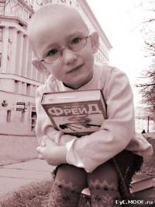
Если рассматривать понятие «книга» как «одно из искусственно созданных орудий человека для саморазвития и постижения мира», то идеальным смыслом книги является ее роль в формировании человеческой личности.

Slide 32

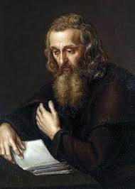
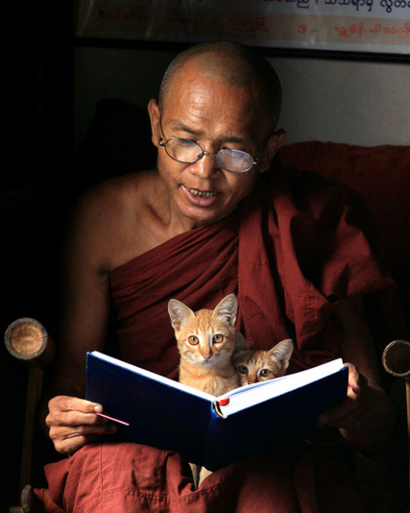
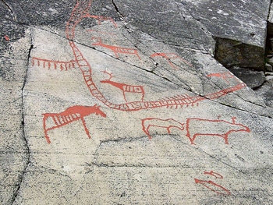
Развитие книжной культуры тесно связано с развитием у человека творческого воображения.

Slide 33
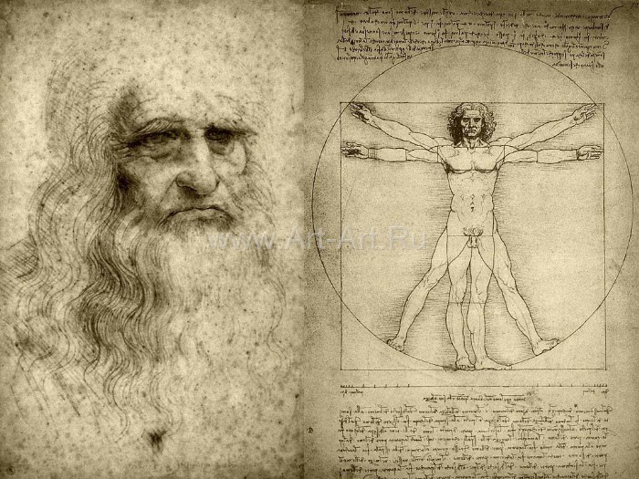
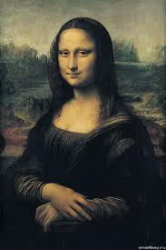
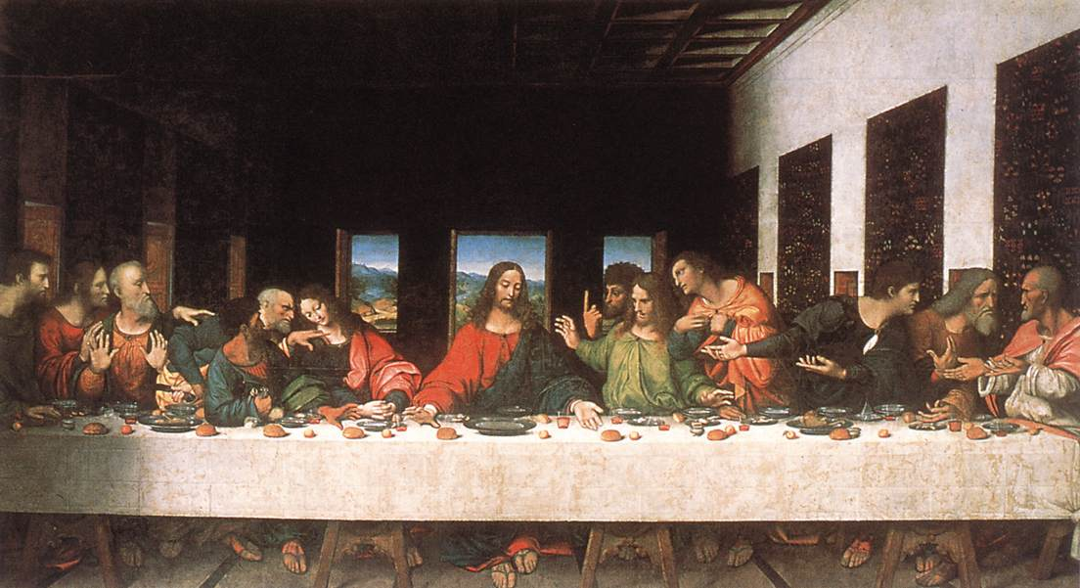
Вместе с тем, книжная культура была изначально ориентирована на формирование высоких гуманистических идеалов.

Slide 34

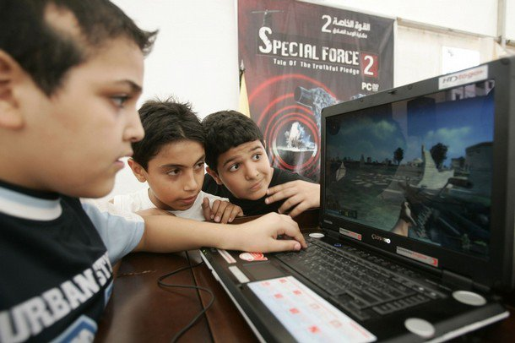
А доминирующая сегодня аудиовизуальная культура не требует творческих усилий по переводу словосочетаний в образный ряд и утверждает мозаично-плюралистическое отношение к миру, в котором нет ясной оппозиции высокого и низкого, истинного и неистинного, доброго и злого.

Slide 35
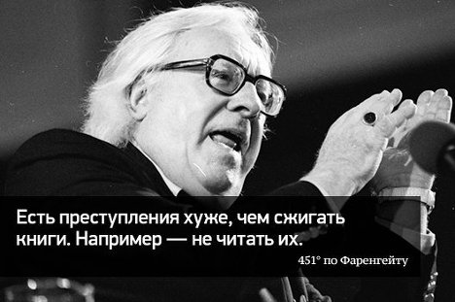

Таким образом, Смерть книги станет одновременно и Смертью цивилизации, как об этом и предупреждал в своем знаменитом романе «451 по Фаренгейту» Рэй Брэдбери.

Slide 36
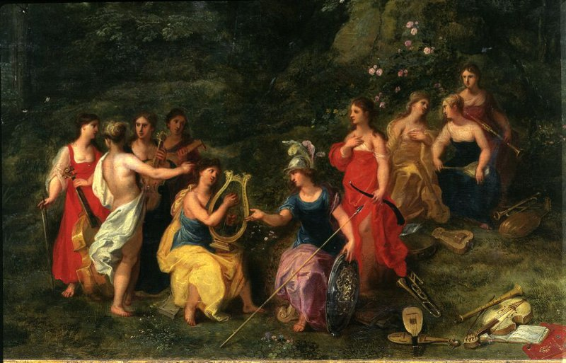
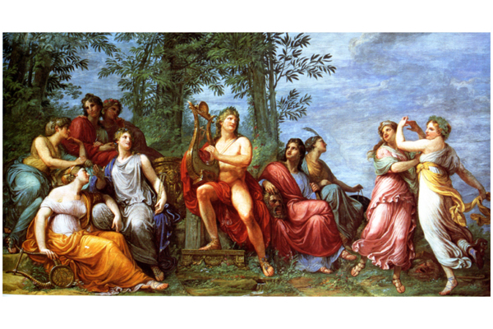
А проект «Моя книга» есть попытка противостояния засилью масс-культуры, попытка сохранения Индивидуальности, «лица (с) не общим выраженьем».

